Slide 1
ПРИРОДА ТА ОСОБЛИВОСТІ ТРАЄКТОРІЙ РУХУ НАВКОЛОЗЕМНИХ АСТЕРОЇДІВ
Черкаське територіальне відділення МАН України
Наукові керівники:
Легенька Наталія Антонівна, учитель фізики,
Лосєва Ольга Миколаївна,
заступник директора з навчально-виховної роботи
Роботу виконала:
Прудиус Вікторія
учениця 10 класу
комунального закладу
“Косарський ліцей
Кам’янської міської ради
Черкаської області”
С. Косарі

Slide 2
Мета роботи полягає в дослідженні особливостей руху астероїдів в околі точок лібрації на орбіті Землі та моделюванні руху астероїда в гравітаційному полі Землі.
Завдання дослідження:
-розглянути методи моделювання фізичних задач руху системи гравітаційно взаємодіючих тіл;
-описати використання рухів астероїдів з використанням гравітаційних особливостей точок лібрації;
-спроектувати модель руху астроїда та створити програмне забезпечення по розрахунку траєкторії його польоту поблизу орбіти Землі.

Slide 3
Орбіти близько 800 навколоземних астероїдів, відомих на початок 2000 р.
Орбіти астероїдів, які перетинають орбіту Землі і є потенційно небезпечними, позначено жовтим (світлим) кольором.
Орбіти астероїдів, які наближаються до Землі, але небезпеки не становлять, позначено червоним (темним) кольором.

Slide 4
АСТЕРОЇДИ
невеликі планетоподобні небесні тіла Сонячної системи, які рухаються по орбіті навколо Сонця;
це тверді небесні тіла, які мають у поперечнику від 1 до 1000 км і рухаються орбітою навколо Сонця.

Slide 5
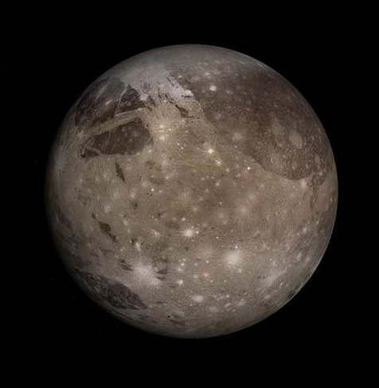
НАВКОЛОЗЕМНІ АСТЕРОЇДИ
астероїди, перигелій яких розташовано не далі 1.3 а.о. від Сонця, тобто неподалік орбіти Землі.
Астероїд Ганімед
Джерело: http://surl.li/odobn

Slide 6
Навколоземний астероїд Камоалева
гавайське назва, яка означає «фрагмент, що гойдається». Він являє собою шматок каменю розміром з колесо огляду, який обертається навколо Землі в межах 14,4 млн км кожен квітень;
діаметр Камоалеви оцінюється в 46-58 м;
з моменту відкриття астероїда Камоалева в 2016 році до 2021 року вчені досліджували його походження: аналіз показав, що склад Камоалева аналогічний місячному.

Slide 7
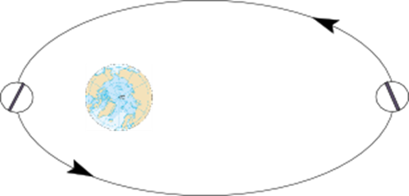
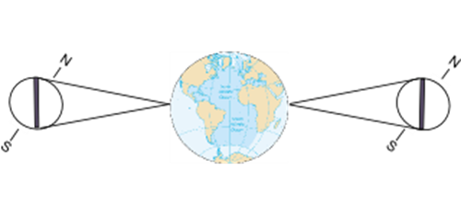
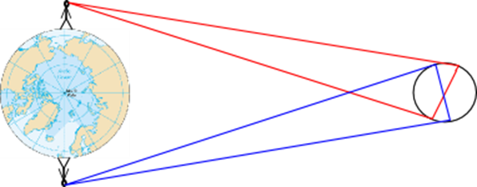
Точки лібрації на орбіті Землі
Лібрація — повільне коливання одного астрономічного об'єкта щодо іншого, навколо якого він обертається.
Лібрація за довготою
Джерело: https://uk.wikipedia.org/wiki
Лібрація за широтою
Джерело: https://uk.wikipedia.org/wiki
Лібрація за паралаксом
Джерело: https://uk.wikipedia.org/wiki

Slide 8
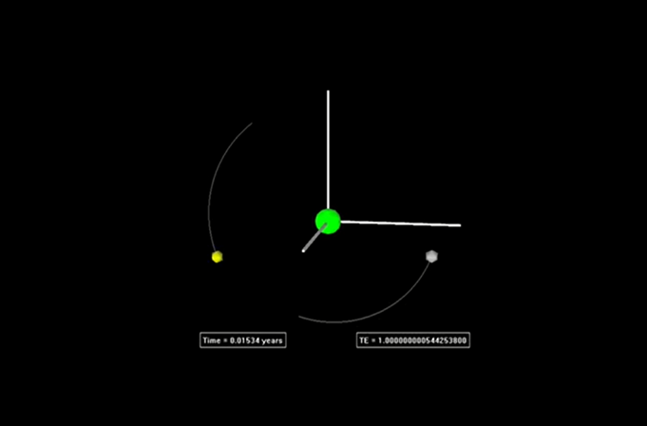
Побудова моделі руху астероїда

Slide 9
Висновки
розглянуто методи моделювання фізичних задач руху системи гравітаційно взаємодіючих тіл;
описно використання рухів астероїдів з використанням гравітаційних особливостей точок лібрації;
спроектовано модель руху астроїда та створити програмне забезпечення по розрахунку траєкторії його польоту на орбіті Землі.

Slide 10
СПИСОК ВИКОРИСТАНИХ ДЖЕРЕЛ 1. Аністратенко В. О., Федоров В. Г. Математичне планування експериментів в АПК / О.В. Аністратенко, В.Г. Федоров - Київ: Вища школа, 1993. — 375 с. 2. Астероїди // Астрономічний енциклопедичний словник / за заг. ред. І. А. Климишина та А. О. Корсунь. — Львів : Голов. астроном. обсерваторія НАН України : Львів. нац. ун-т ім. Івана Франка, 2003. — С. 29 3. Власенко В.М., Ляшенко Ю.О. Практикум з астрономії / В. М. Влавенко, Ю.О. Ляшенко – Черкаси, 2003 4. Гладман, Б. Дж., Бернс, Дж.А., Дункан, М. Дж., і Левісон, Х. Ф. Динамічна еволюція викидів місячного удару. Ікар 118, 302–321 (1995) 5. Гранвік М. та ін. Зміщення орбіти та розподіл абсолютних величин для навколоземних об'єктів. Ікар 312, 181–207 (2018). 6. Климишин I. А. Небо нашої планети / І.А. Климнишин - Львiв: Вища школа, 1979. — 204 с.5. 7. Климишин I. А. Історія астрономії. — 2-ге випр. вид. / І.А. Климнишин — Івано-Франківськ: Гостинець, 2006. — 652 с. 8. Керівництво Пейтон - [Електронний ресурс] – Режим доступу до ресурсу: https://metanit.com/python/tutorial/ 9. Мюррей, К. Д. і Дермотт, С. Ф. Динаміка Сонячної системи (Cambridge University Press, Кембридж, 1999) 10. Фенуччі, М. і Новакович, Б. Роль ефекту Ярковського в довгостроковій динаміці астероїда (469219) Камо'оалева. Астрон Дж. 162, 227–211 (2021) 11. Шаркі, Б. Н. Л. та ін. Характеристика квазісупутника Землі (469219) 2016 HO3 Камоалева. Природоохоронна комуна. Навколишнє середовище Землі. 2, 231–237 (2021)

